Slide 1
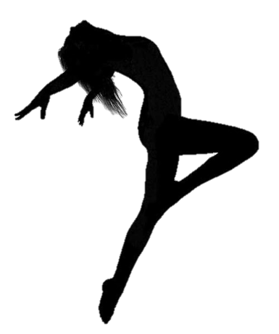
Välkommen på Träningstävling Lördagen den 20 september kl. 14.00-16.00 arrangeras en kostnadsfri tävling på Helens Dansskola i Lidköping för er som vill prova på tävlingsdans i en genre ni inte tävlat i förut – disco, hiphop eller pardans!

